Slide 1
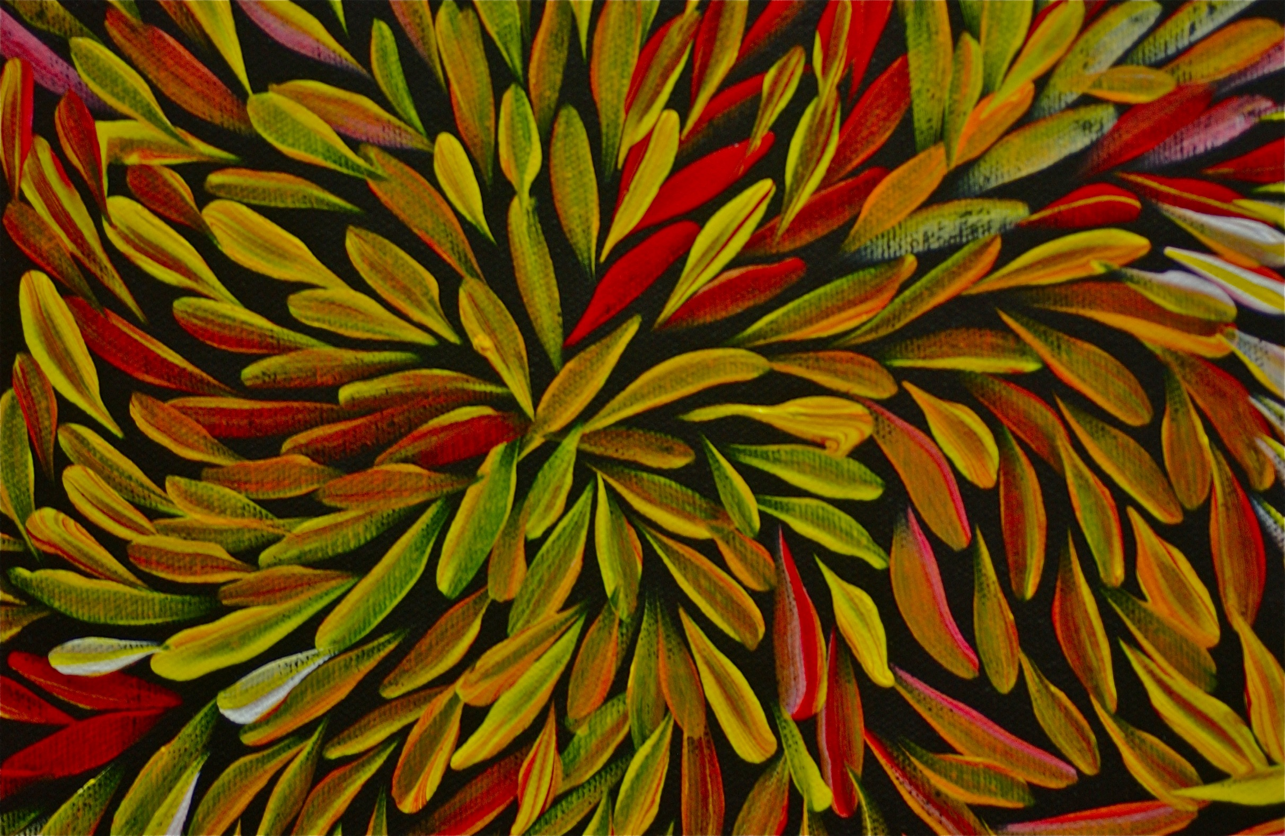
LIKOVNA UMETNOST
Dragi učenci, ta teden bomo pri likovni umetnosti še vedno ostali pri zgodovini. Tisti, ki še izdelujete grad, pa lahko to izpustite.
Ste pripravljeni … gremo …
https://insertmedia.bing.office.net/images/hosted

Slide 2
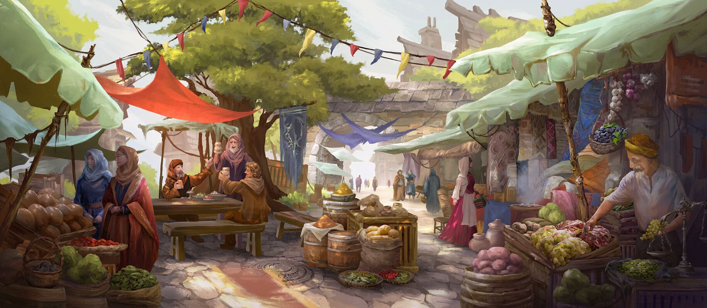
LIKOVNA NALOGA
Likovni motiv naredite na polovico risalnega lista ali na bel A4 list (lahko tudi manjši list).
Izberi si poljubno sliko obraza. Ampak samo obraza. Izreži jo iz revije, časopisa … lahko jo natisneš iz slik, ki jih imaš v računalniku. Obraz je lahko tvoj, od kakšnega družinskega člana, najljubšega športnika/športnice, pevca/pevke, igralca/igralke, skupine … Če želiš, izreži več obrazov.
Nalepi jo/jih na list, na katerem boš delal/a.
Temu obrazu dodaj telo in obleko, ki prihaja iz preteklosti.
https://www.google.com/search?q=medieval+marketplace

Slide 3
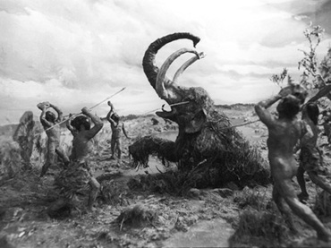
AMPAK …
Za likovni motiv lahko izbereš obleko iz obdobja:
prazgodovine: kamena doba, dobe kovin (npr. jamski človek, mostiščarji …),
starega veka: Rimljani (legionarji, konjenica, rimsko ljudstvo …), srednjeveška mesta (trgovci, kmetje, obrtniki, meščanska gospoda …).
NE SMEŠ PA ZA MOTIV IZBRATI UČNE SNOVI SREDNJEVEŠKI GRADOVI, saj je bil že prejšnji likovni izdelek povezan z njimi. Torej vitezi, paži, oprode, grajske gospe … ne pridejo v poštev.

Slide 4
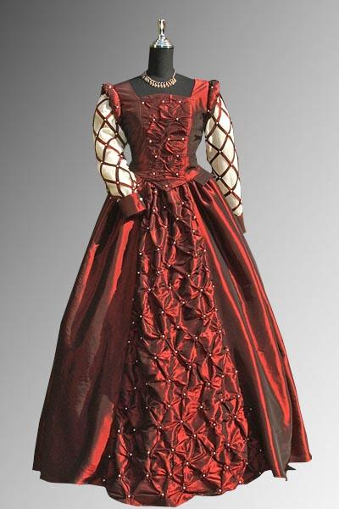
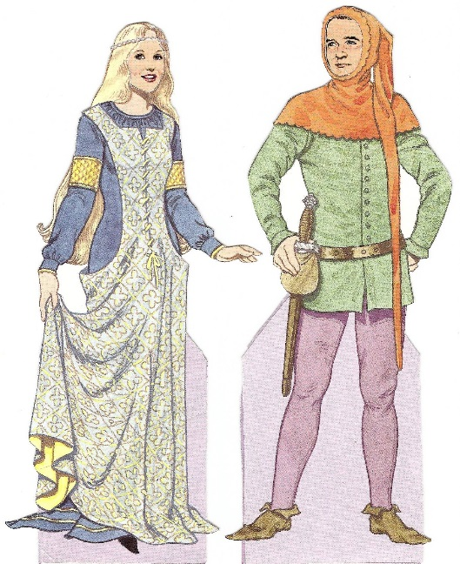
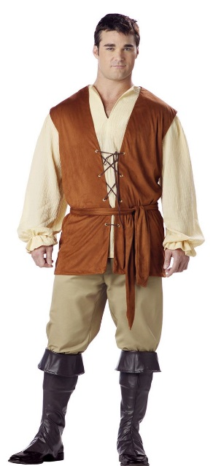
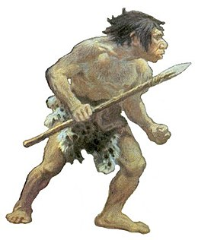
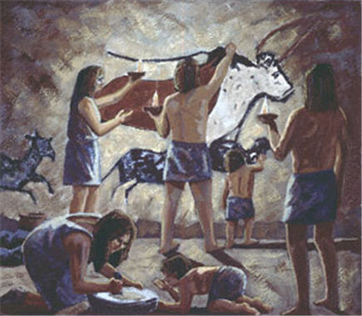
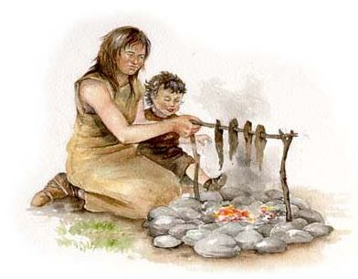
Obraz izrežeš, drugo pa narišeš z barvicami, flomastri, voščenkami … izberi si sam/a.
Pazi, da bo likovni motiv (torej oseba/e) na veliko narisan. Ozadje pa je odvisno od motiva, ki si si ga izbral/a. Jama, mostišče, tržnica …
Pa še nekaj slik za pomoč.
https://insertmedia.bing.office.net/images/hosted/search?q=medieval OŠ Frana Erjavca Nova Gorica, 5. C, šolsko leto 2019/2020

